Slide 1
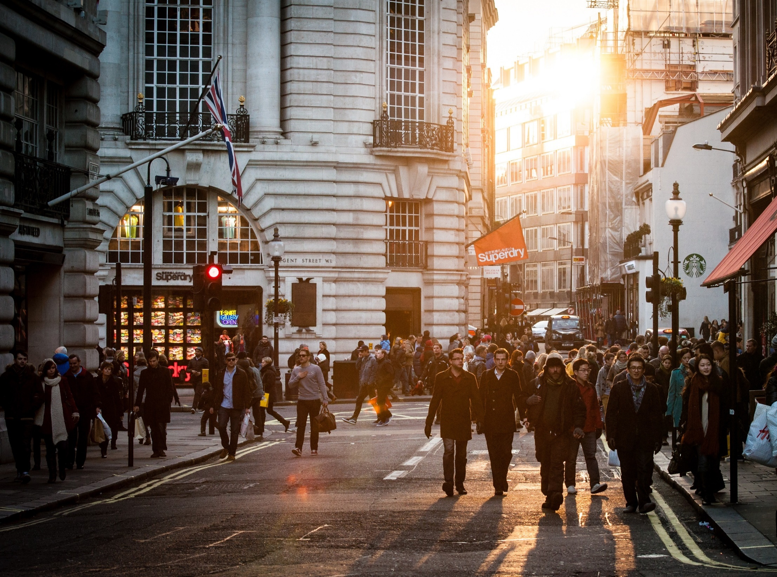
Španělský
jazyk
Johanna Šilarová

Slide 2
Obsah
3. lekce:
Zvratná zájmena
SER – ESTAR – HAY (být)

Slide 3
Zvratná zájmena
ME (me llamo) NOS (nos llamamos)
TE (te llamas) OS (os llamáis)
SE (se llama) SE (se llaman)

Slide 4
Zvratná zájmena
V infinitivu píšeme zájmeno SE dohromady se slovesem, u osobních tvarů zájmeno stojí odděleně před slovesem.
Pro časování zvratných sloves platí stejná pravidla jako pro slovesa bez zvratného zájmena. Zvratné zájmeno je nutné použít vždy, bez ohledu na to, zda použijeme osobní zájmeno.
Yo me baño me todos los días, ¿y tú?
Ne vždy je sloveso zvratné ve španělštině zvratné v češtině a naopak.
levantarse (vstávat), volver (vrátit se)

Slide 5
SER – ESTAR – HAY (být)
SER se používá pro určení identity, původu a trvalých vlastností (viz 1. a 2. lekce), také pro určení povolání, vlasteneckých vztahů nebo hodin.
ESTAR slouží k určení polohy, umístění konkrétní osoby, věci nebo místa:
„co/kdo“ (Rambo) – „je“ (está) – „kde“ (en el parque).
Pomocí tohoto slovesa se tedy ptáme, kde (DÓNDE) se něco nachází a odpovídáme na tuto otázku. ESTAR se pojí často s předložkou EN (v, na). Existují vazby slovesa ESTAR s předložkou DE, např. „estar de vacaciones“ (být na prázdninách) nebo „estar de fiesta“ (být na večírku).
¿Dónde estás? – Estoy en clase.
¿Dónde es está Barcelona? – Barcelona es está en Cataluña.
Anna está de vacaciones noc su tío y sus primos.
HAY vyjadřuje existenci (viz 2. lekce)
Granada es una ciudad. Está en Andalucía. Es muy bonita y hay muchos monumentos.

Slide 6
a + e AL
de + el DEL
bueno / malo + podst. jm. mužského. r. buen / mal

Slide 7
viaje – cesta
a veces – občas
durante – během
siempre – vždycky
bonito – hezký
muy – velmi
cosa – věc
canción – píseň
película – film
comprar – nakupovat
baňarse – koupat se

Slide 8
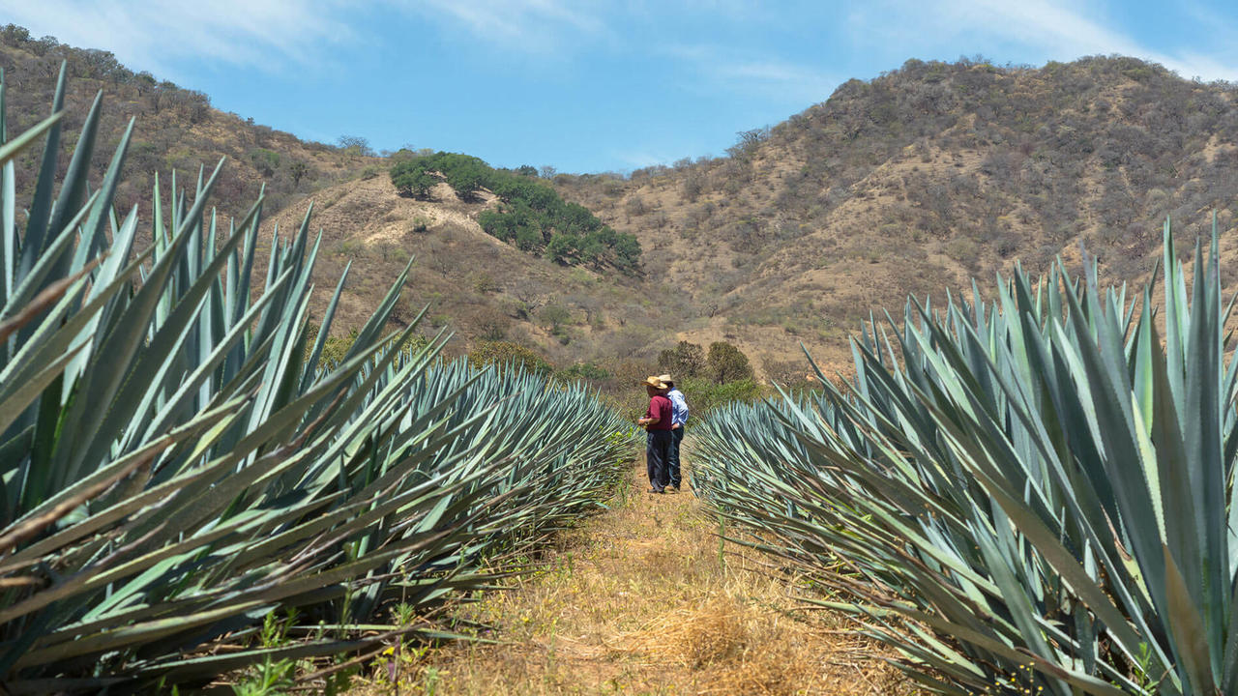
Děkuji za pozornost!
Děkuji za pozornost!

